Slide 1
UNIVERSIDAD DE LAS FUERZAS ARMADAS – ESPE
DEPARTAMENTO DE CIENCIAS DE LA VIDA Y AGRICULTURA
CARRERA DE INGENIERIA EN BIOTECNOLOGIA
Proyecto
“Aislamiento y caracterización de Salmonella en aves de corral utilizando pruebas bioquímicas y pruebas moleculares”
Elaborado por:
Jare Recalde
Directora del Proyecto:
Ligia Ayala,PhD

Slide 2
INTRODUCCIÓN

Slide 3
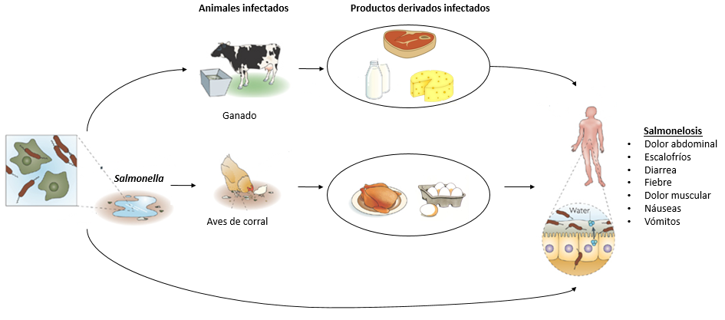
SALMONELOSIS
Enfermedad zoonósica
ETAS más comunes y agresivas
↑ índice morbilidad y mortalidad
Afecta al ganado, aves de corral y sus productos derivados
1
1. Modificado a partir de: Young K., Davis L. & DiRita V. (2007). Campylobacter jejuni: molecular biology and pathogenesis Nature Reviews Microbiology 5, 665–679| doi:10.1038/nrmicro1718
Notes:
En el Ecuador, se reportaron 9.908 casos de salmonelosis en el año 1990; para el año 2001 la cifra aumentó súbitamente a 18.772; sin embargo, esta cifra ha ido disminuyendo paulatinamente, registrándose en 2013 solamente 5.972 casos. (Dirección Nacional de Vigilancia Epidemiológica, 2015)

Slide 4
CARACTERÍSTICAS GENERALES
Bacilos gram negativos
Familia Enterobacteriaceae
Anaerobios facultativos no esporuladores
Capaces de crecer y multiplicarse fuera del organismo huésped
Resistentes a antibióticos
Salmonella
2
Factores que afectan el crecimiento de Salmonella spp.
Condiciones | Mínima | Óptima | Máxima
Temperatura (°C) | 5,2 | 35-43 | 46,2
pH | 3,8 | 7-7,5 | 9,5
Fuente: (Food Safety Authority of Ireland, 2011)
2. Plataforma de microscopia de CENCINAT (2015). Morfología de Salmonella infantis en TEM, con pta 2%, pH 4
Notes:
tienen la capacidad de crecer en un rango de temperatura entre 7- 49˚C; sin embargo, algunos serotipos pueden crecer a 5.9 °C. A temperaturas menores a 15 °C existe una reducción en el crecimiento bacteriano. Además, la Salmonella puede crecer a un pH que varía entre 4 y 9
La actividad acuosa es un parámetro estrechamente ligado a la humedad del alimento lo que permite determinar su capacidad de conservación, de propagación microbiana

Slide 5
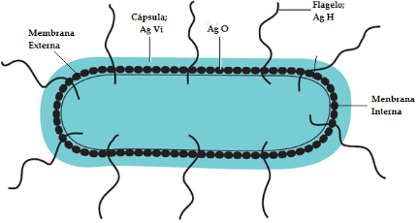
CARACTERÍSTICAS GENERALES
Se superpone al antígeno O
Relacionado con la virulencia de la bacteria
Solo se presenta en algunos serotipos
Específico para el género Salmonella
Altamente inmonogénico
Fase I (específica) y fase II (grupal o inespecífica)
Formado por secuencias de azúcares específicas
Mosaico de dos o más factores antigénicos
3
3. Mahon, C., Lehman, D., & Manuselis, G. (2011). Textbook of Diagnostic Microbiology (Cuarta ed.). Elsevier
Notes:
El antígeno H puede presentarse de dos formas, fase I o fase específica y fase II o fase grupal; el organismo tiende a cambiar de una fase a otra, sin embargo, estudios demuestran que más del 80% de los antígenos flagelares son de Fase I y han sido designados con las letras minúsculas del alfabeto (a-z) y subsecuentemente de z1-z68. La presunta identificación de los serotipos se basa en la identificación de los antígenos en Fase I. Por otro lado, la Fase II se conoce como una fase grupal o no específica, ya que varias especies de Salmonella muestran los mismos antígenos cuando están en esta fase. (Parija, 2009)

Slide 6
PATOGENCIDAD
factores responsables de la virulencia
Sistemas de secreción Tipo III (T3SS)
Codificado por SPI
Mediador en la captación de la bacteria en las células epiteliales.
Endotoxinas
Asociadas con el complejo LPS
Fimbrias
Mezcla heterogénea de proteínas
Operones → regulan las etapas de la infección

Slide 7
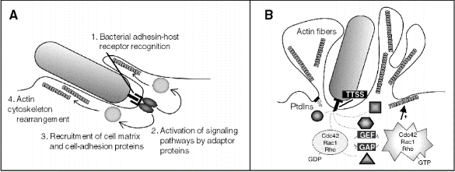
PATOGENCIDAD
Mecanismo de adherencia
Mecanismo de invasión
4
Adhesinas → Reconocer receptores específicos
Serotipos de S. entérica → diferentes operones que participan en la adhesión celular
La colonización y supervivencia de la bacteria va a depender de la especificidad del receptor por una determinada adhesina
A) Mecanismo de Cremallera B) Mecanismo de disparo
Salmonella pueden utilizar ambos mecanismos de invasión para ingresar a la célula huésped
4. Alonso, A., & Gracía, F. (2004). Hijacking of eukaryotic functions by intracellular bacterial pathogens. International Microbiology.

Slide 8
OBJETIVOS
OBJETIVO GENERAL DEL PROYECTO
Aislar bacterias del genero Salmonella de aves de corral utilizando pruebas bioquímicas y pruebas moleculares para su caracterización
OBJETIVOS ESPECÍFICOS
Analizar la especificidad de pruebas bioquímicas para la caracterización de Salmonella spp.
Establecer un protocolo de extracción de ADN genómico bacteriano.
Implementar protocolo de PCR como prueba molecular para la caracterización de Salmonella spp.
Determinar la especificidad de pruebas moleculares en la caracterización de Salmonella spp.

Slide 9
METODOLOGÍA

Slide 10
AISLAMIENTO DE Salmonella spp.
Origen muestra | Tipo de muestras
Mercado de la Ofelia | hígado, corazón, molleja
Mercado de Cotocollao | hígado, corazón, molleja
Mercado el Camal | intestino, bazo, hígado
Peladora de pollos de San Pedro | Intestino, bazo, hígado
Criadero de Pollos en Alangasí | Hisopados cloacales, muestras de heces y ambiente
Cepas patogénicas aisladas en el país
A. Salmonella enteritidis* (XLD). B. Salmonella infantis* (XLD).
Pre-enriquecimiento: Agua triptona
Enriquecimiento:
Medio Rappaport (24h y 48 h)
Medio Tetrationato (24h y 48 h)
Siembra en medio selectivos
Agar XLD
Agar SS
Detección microbiológica en alimentos de Salmonella sp. basada en: NTE INEN 1529-15:2009
*Facultad de Medicina Veterinaria y Zootecnia de la Universidad Central del Ecuador

Slide 11
CARACTERIZACIÓN BIOQUÍMICA
Prueba | Medio de cultivo
Motilidad | SIM
Catalasa | 1 gota de H₂O₂ a una colonia
Oxidasa | Discos de oxidasa
MRVP (rojo de metilo) | Caldo MR-VP | 2 a 3 gotas de Rojo de Metilo
MRVP (Voges-Proskauer) | Caldo MR-VP | 10 gotas de α naphtol
 |  | 5 gotas KOH 40%
Indol | SIM | 2 a 3 gotas del reactivo de Kovac
H2S | SIM
 | Agar de Tres azucares y Hierro (TSI)
Citrato | Citrato Simmons
Producción de gas | Campana de durham |  | Caldo Glucosa
Glucosa | Pruebas de fermentación de hidratos de carbono (Rojo Fenol) |  | Caldo nutritivo modificado
Lactosa
Maltosa
Sacarosa

Slide 12
CARACTERIZACIÓN BIOQUÍMICA
Confirmación
4
kit api20e
4. Recalde, 2015

Slide 13
EXTRACCIÓN DE ADN GENÓMICO
Shock térmico
Cultivo bacteriano de 24 horas
Lavado con Buffer TE 1X
15 minutos en agua hirviendo
5 minutos en hielo
Modificado de los protocolos de: Li, y otros (2012) y de Karimnasab, y otros (2013)
ADN genómico bacteriano
Proteinasa K (10 mg/mL)
 | Temperatura | Tiempo
Activación enzimática | 60 ºC | 1 hora
Desnaturalización | 95 ºC | 15 minutos
Holding | 12 ºC | ∞
Cuantificación de ADN se realizó con el NANODROP TM 200
Dilución a 100 ng/µL

Slide 14
SELECCIÓN Y DISEÑO DE PRIMERS
Primer | Secuencia | Tamaño | Gen | Referencia
GSAL-F | ACTGGCGTTATCCCTTTCTCTGGTG | 496 bp | Operón de transporte de histidina | (Cohen, Neibergs y McGrud 1993)
GSAL-R | ATGTTGTCCTGCCCCTGGTAAGAGA
S212 | AAACGTTTATCGTTACGCCG | 289 bp | fimC | (Drahovská, y otros 2001)
S500 | ATCTTGAGATGGTTGCCGAC
ST11 | AGCCAACCATTGCTAAATTGGCGCA | 429 bp | JEO402-1 | (Aabo, y otros 1993)
ST15 | GGTAGAAATTCCCAGCGGGTACTG
SALM-3F | GCTGCGCGCGAACGGCGAAG | 389 bp | invA | (Ferretti, y otros 2001)
SALM-4R | TCCCGGCAGAGTTCCCATT
SelfA2 | GCCGTACACGAGCTTATAGA | 310 bp | sefA | (Amini, y otros 2010)
SelfA4 | ACCTACAGGGGCACAATAAC
US1f | GTGAAATTATCGCCACGTTCGGGCAA | 290 bp | invA | (Malorny, Bunge y Helmut 1993)
US1r | TCATCGCACCGTCAAAGGAACC

Slide 15
SELECCIÓN Y DISEÑO DE PRIMERS
Gen SefA
NCBI → número de acceso es CP008928.1/ región: 2867677-2868174
Diseño de primers → Primer3web versión 4.0.0
Características | Rango o criterio óptimo
Tamaño de primer | 20 - 23 pb
Tamaño del amplicón | 300 - 400 pb
Temperatura de Fusión | 60 °C - 65 °C
% G-C | 40% - 60%
Primers | Secuencia | Tamaño Amplicón
SefA F | GGTAACAAAGCAGAGGTTCAGGC | 302
SefA R | GCAAGCCCGTCAATTCCAGTATT

Slide 16
REACCIÓN EN CADENA DE LA POLIMERSA (PCR)
Reactivo | Stock | [ ] Final | V Rx (µL)
H2O | N/A | N/A | 12
Buffer | 10X | 1X | 2
MgCl2 | 50 mM | 1,5 Mm | 0,6
dNTPs | 40 mM | 0,8 mM | 0,4
Primer Forward | 10 µM | 0,2 µM | 0,4
Primer Reverse | 10 µM | 0,2 µM | 0,4
Taq | 5 U/µL | 0,05 U | 0,20
ADN | 100 ng/ µL |  | 4
Volumen Total |  |  | 20 µL
invA (US1f/US1r)
fimC (S2012/S500)

Slide 17
REACCIÓN EN CADENA DE LA POLIMERSA (PCR)
sefA (selfA2/selfA4)
JEO402-1 (ST11/ST15)
invA (Salm3F/Salm4R)
[ ] Final primers → aumentó a 0,5 µM
Operón de transporte de Histidina
(GSAL-F/GSAL-R)
sefA (sefAf/sefAr)
Reactivo | Stock | [ ] Final
Primer Forward | 10 µM | 0,5 µM
Primer Reverse | 100 µM | 0,5 µM
Adic. Glicerol 5%

Slide 18
REACCIÓN EN CADENA DE LA POLIMERSA (PCR)
 | T (°C) | Tiempo | N° Ciclos
Desnaturalización Inicial | 94 | 5 min | 1
Desnaturalización | 94 | 30 s | 35
Hibridación | 65 | 30 s
Extensión | 72 | 1 min
Extensión Final | 72 | 1 min | 1
Holding | 4 | ∞ | 1
invA (US1f/US1r)
fimC (S2012/S500)
 | Hibridación
JEO402-1 | 65°C / 30 ciclos
invA (Salm3F/Salm4R)
Operón de transporte de Histidina
sefA (selfA2/selfA4) | 50 – 60 °C / 35 ciclos
sefA (sefAf/sefAr) | 58 °C / 30 ciclos

Slide 19
RESULTADOS Y DISCUSIÓN

Slide 20
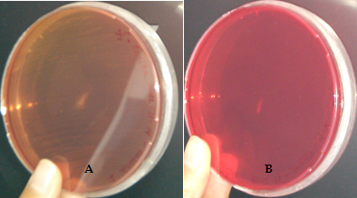
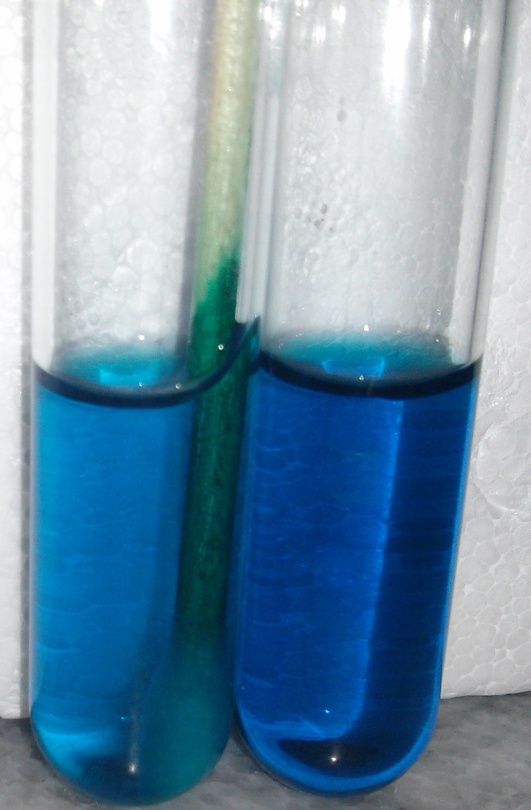
AISLAMIENTO DE Salmonella sp.
Medios de cultivo
efecto inhibitorio sobre saprófitos
capacidad de discriminación
reconocer la bacteria entre las otras especies
3
A. agar Xilosa-Lisina-Desoxicolato (XLD). B. agar Salmonella Shigella
(Sharath, Archana, & Dhanashree, 2010)
Caldo Rapapport Vassiliadis
3. Recalde, 2015

Slide 21
AISLAMIENTO DE Salmonella sp.
excesivo crecimiento
EFECTO JAMESON
crecimiento de la población menor es suprimida por otras poblaciones
A. Bacteria 3 (XLD). B. Bacteria 4 (XLD).
Bacterias con características similares a Salmonella
Poco crecimiento
C. Bacteria 1 (XLD). D. Bacteria 2 (XLD)
(Taskila, Tuomola, & Ojamo, 2012)
Notes:
Chicas 7 y 8 unir

Slide 22
CARACTERIZACIÓN BIOQUÍMICA
PRUEBA | S. infantis |  | S. enteritidis |  | Bacteria 1 |  | Bacteria 2 |  | Bacteria 3 |  | Bacteria 4 |  | E.coli
 | 1 | 2 | 1 | 2 | 1 | 2 | 1 | 2 | 1 | 2 | 1 | 2 | 1 | 2
Motilidad | + | + | + | + | + | + | + | + | + - | - | - | - | - | -
Catalasa | + | + | + | + | + | + | + | + | + | + | + | + | + | +
Oxidasa | - | - | - | - | - | - | - | - | - | - | + | + | - | -
MRVP (rojo de metilo) | + | + | + | + | + | + | + | + | - | - | - | - | + | +
MRVP (Voges-Proskauer) | - | - | - | - | - | - | - | - | - | - | - | - | - | -
Indol | - | - | - | - | - | - | - | - | - | - | - | - | - | -
H2S | + | + | + | + | + | + | + | + | - | - | - | - | + - | -
Citrato | + - | + - | + - | + - | - | - | + | + | + - | + - | + - | + - | - | -
Producción de gas | - | - | - | - | - | - | - | + | - | - | + | - | - | -
Glucosa | + | + | + | + | + | + | + | + | + | + | + | - | + | +
Lactosa | - | - | - | - | + | + | + | + | + | + | - | - | + | +
Maltosa | + | + | + | + | + | + | + | + | + | + | - | + | + | +
Sacarosa | - | - | - | - | + | + | - | - | + | + | - | - | + | +
Salmonella
Salmonella
Salmonella o Proteus
Salmonella o Citrobacter
Enterobacter o Serratia
Pseudomona o Moraxella
E. coli

Slide 23
CARACTERIZACIÓN BIOQUÍMICA- API 20 E
Bacteria | Código Api 20E | Resultado
 |  | Bacteria | % identidad
S. infantis | 6704752 | S. Enterica | 99%
S. enteritidis | 6704752 | S. Enterica | 99%
Bacteria 1 | 4204112 | S. enterica | 77%
Bacteria 2 | 3624512 | Citrobacter freundii | 91%
Bacteria 3 | 5235773 | Enterobacter agglomerans | 99%
Bacteria 4 | 2226006 | Pseudomona fluorescens | 85%
E. coli | 1164573 | E. Coli inactiva | 81%
Prueba bioquímicas
Sistemas fenotípicos
Expresión
tipo de medio
condiciones de incubación
(Janda & Abbott, 2002).

Slide 24
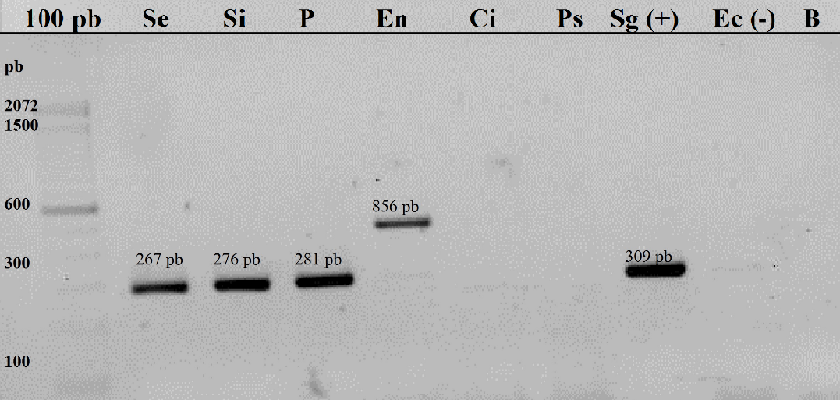
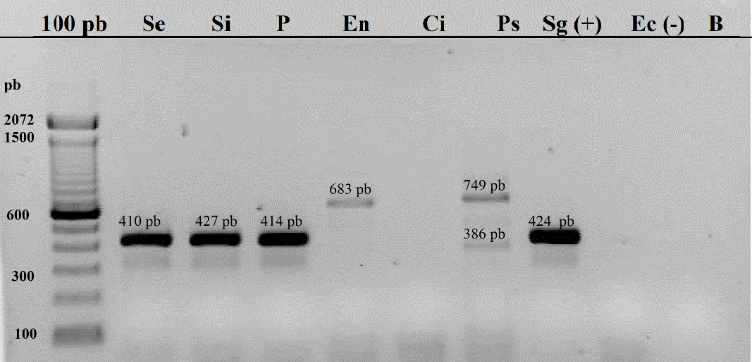
CARACTERIZACIÓN MOLECULAR
Gen: invA, Primers: US1f / US1r
Gen: invA, Primers: Salm3F / Salm4R
Productos no específicos → presencia de genes ortólogos
gen invA
Esencial para la invasión a células eucariotas
bacterias mutantes (sin el gen) → menos efectivas al momento de invadir
Afecta el ciclo de infección
(Galan, Ginocchio & Costeas 1992)
Electroforesis en gel de agarosa al 1,5 % teñido con SYBR® Safe en el que se visualizan los resultados de la amplificación del gen invA. Dónde: Se: Salmonella enteritidis, Si: Salmonella infantis, P: Salmonella aislada de Capelo, En: Enterobacter, Ci: Citrobacter, Ps: Pseudmona, Ec: E. coli y B: Blanco
Notes:
involucrado en el ensamblaje del Sistema de Secreción Tipo III (T3SS) y en la translocación de las proteínas efectoras a la célula huésped (Figueroa & Verdugo, 2005)
está presente en la mayoría de cepas de Salmonella y porque la PCR tiene una alta sensibilidad ya que según Rahn y otros (1992) de 630 cepas estudiadas, 626 presentaron el gen.

Slide 25
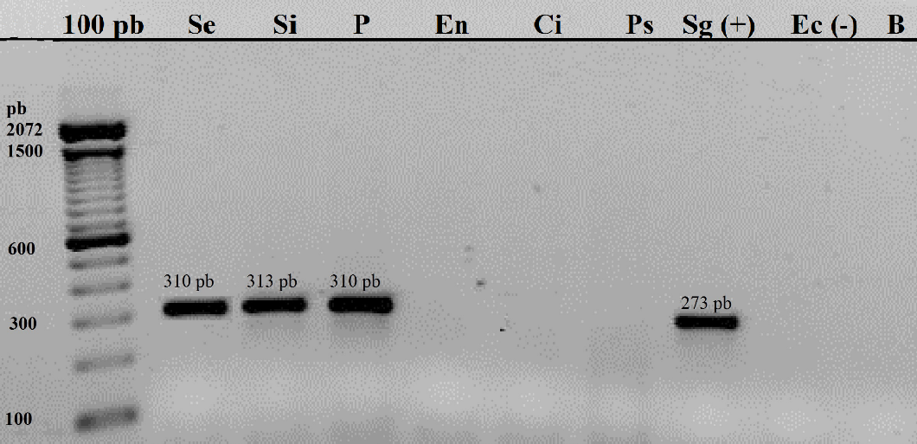
CARACTERIZACIÓN MOLECULAR
gen fimC
Chaperona implicada en la síntesis de fimbrias tipo 1
S. Gallinarum y S. pollorum no exprese frimbrias tipo 1
Primers → específicos para las cuatro cepas
Gen: fimC, Primers: S2012 / S500
(Jones, 2013)
Electroforesis en gel de agarosa al 1,5 % teñido con SYBR® Safe en el que se visualizan los resultados de la amplificación del gen fimC. Dónde: Se: Salmonella enteritidis, Si: Salmonella infantis, P: Salmonella aislada de Capelo, En: Enterobacter, Ci: Citrobacter, Ps: Pseudmona, Ec: E. coli y B: Blanco

Slide 26
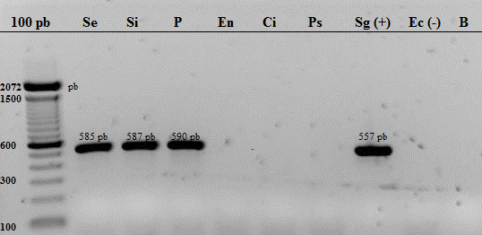
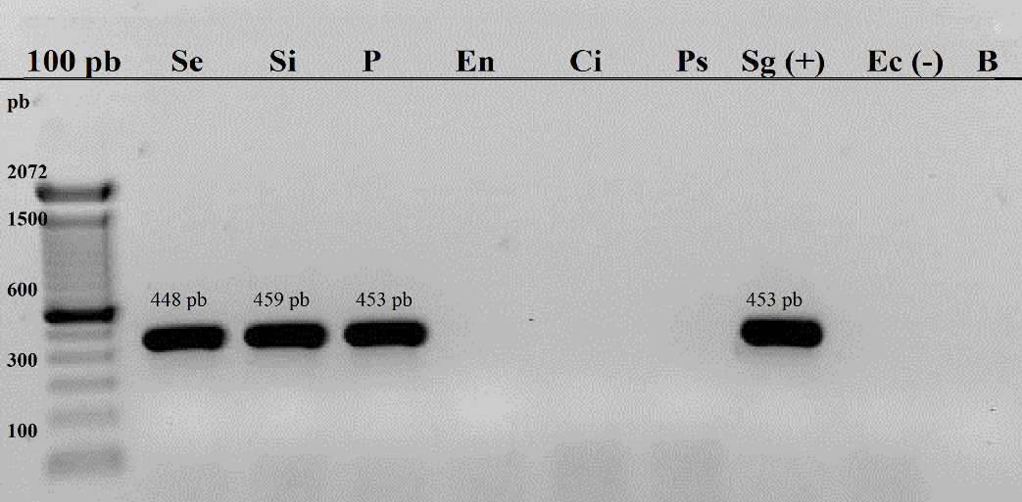
CARACTERIZACIÓN MOLECULAR
Gen: Operón de transporte de Histidina, Primers: GSAL-F / GSAL-R
Gen: JEO402-1, Primers: ST11 / ST15
regiones altamente conservadas en todas las especies de Salmonella
Electroforesis en gel de agarosa al 1,5 % teñido con SYBR® Safe en el que se visualizan los resultados de la amplificación del gen: a) Operón histidina, b) JEO402-1. Dónde: Se: Salmonella enteritidis, Si: Salmonella infantis, P: Salmonella aislada de Capelo, En: Enterobacter, Ci: Citrobacter, Ps: Pseudmona, Ec: E. coli y B: Blanco

Slide 27
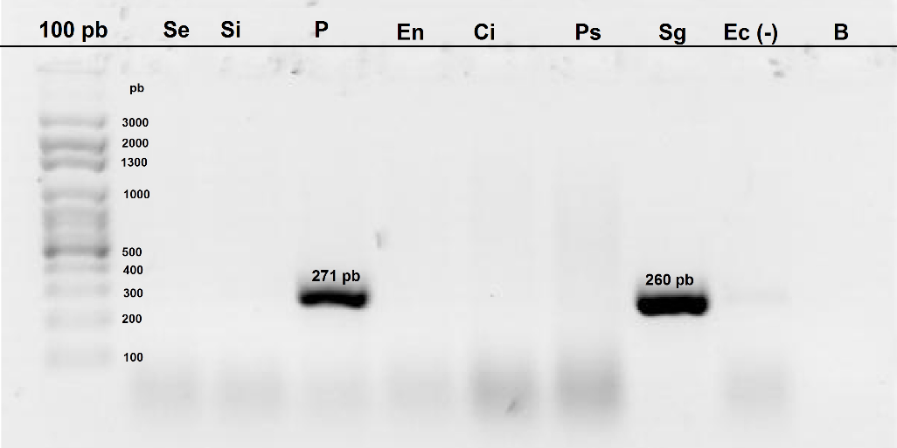
CARACTERIZACIÓN MOLECULAR
Gen: sefA Primers: selfA2 / selfA4
No existió amplificación
Gen: sefA Primers: sefAf / sefAr
Los primers utilizados no fueron específicos para el gen sefA que se encuentra únicamente en S. enteritidis sino que amplifican un gen homólogo al mismo presente en las otras cepas.
Electroforesis en gel de agarosa al 1,5 % teñido con SYBR® Safe en el que se visualizan los resultados de la amplificación del gen sefA. Dónde: Se: Salmonella enteritidis, Si: Salmonella infantis, P: Salmonella aislada de Capelo, En: Enterobacter, Ci: Citrobacter, Ps: Pseudmona, Ec: E. coli y B: Blanco

Slide 28
CARACTERIZACIÓN MOLECULAR
Bacteria | US1f/US1r | SALM3F/SALM4R | S212/S500 | GSALF/GSALR | ST11/ST15 | sefA F/ sef R | selfA2/ selfA4
S. enteritidis | + | + | + | + | + | - | -
S. infantis | + | + | + | + | + | - | -
S. entérica | + | + | + | + | + | ­+ | -
E. coli | - | - | - | - | - | - | -
Pseudomona | - | + | - | - | - | - | -
Enterobacter | + | + | - | - | - | - | -
Citrobacter | - | - | - | - | - | - | -
Pruebas moleculares
Alta especificidad
Mayor sensibilidad, más efectivas y su ejecución toma menos tiempo.

Slide 29
CONCLUSIONES
Se aisló una Salmonella enterica, la cual fue encontrada en Alangasí, mientras que en las otras muestras analizadas se encontraron principalmente bacterias fermentadoras de lactosa.
Las bacterias entéricas aisladas en aves de corral fueron: 1) Salmonella enterica, 2) Citrobacter freundii, 3) Enterobacter agglomerans y 4) Pseudomona fluorescens
El gen de patogenicidad invA reportado en Salmonella spp. estuvo presente tanto en los controles positivos (S. enteritidis, S. infantis y S. gallinarum) así como en la Salmonella enterica aislada en Alangasí. Además se presentó un gen similar en la bacteria Enterobacter agglomerans.

Slide 30
CONCLUSIONES
Los primers de los genes invA, fimC, el operón de transporte de histidina, JEO402-1 pueden ser utilizados para la identificación de bacterias patógenas, ya que tuvieron una alta sensibilidad y una alta especificidad.
Las pruebas moleculares mostraron ser capaces de ser más eficientes y específicas en la caracterización de Salmonella.

Slide 31
RECOMENDACIONES
Las condiciones y los medios de enriquecimiento van a determinar el aislamiento o no de Salmonella, por lo tanto se debe hacer una adecuada selección de los mismos para permitir una detección más sensible y específica de la bacteria.
Es recomendable hacer la serotipificación de la cepa de Salmonella aislada, para de esta manera conocer qué tipo de bacteria que se tiene.
Se deberían secuenciar los productos obtenidos en la PCR, para de esta manera comprobar los genes de interés así como definir las posibles diferencias en las secuencia de cada cepa para desarrollar marcadores más específicos.

Slide 32
BIBLIOGRAFÍA
Alonso, A., & Gracía, F. (2004). Hijacking of eukaryotic functions by intracellular bacterial pathogens. International Microbiology.
Janda, M., & Abbott, S. (2002). Bacterial Identification for Publication: When Is Enough Enough? JOURNAL OF CLINICAL MICROBIOLOGY.
Jones, M. A. (2013). Fimbriae and Flagella of Salmonella enterica. En P. A. Barrow, & U. Methner (Edits.), Salmonella in Domestic Animals (Segunda ed.).
Mahon, C., Lehman, D., & Manuselis, G. (2011). Textbook of Diagnostic Microbiology (Cuarta ed.). Elsevier
Sharath, K., Archana, D., & Dhanashree, B. (2010). Comparison of culture media for the isolation of Salmonella spp. from stool samples. Journal of Advance Researches in Biological Sciences.
Taskila, S., Tuomola, M., & Ojamo, H. (2012). Enrichment cultivation in detection of food-borne Salmonella. Food control

Slide 33
AGRADECIMIENTOS
Laboratorio de Inmunología-Virología
Ligia Ayala, PhD
Marbel Torres, PhD
Plataforma de microscopía
Andrea Vaca, Ing.
Yolanda Angulo, PhD
Klever Andrade, PhD
Christian Vinueza, MsC
Agradecimiento:
Ligia Ayala, PhD
Marbel Torres, PhD
Laboratorio de Inmunología y Virología
Andrea
Yolanda Angulo, PhD
Kleber Andrade, PhD

